Slide 1


Notes:
全体.

Slide 2

Notes:
全体.

Slide 3

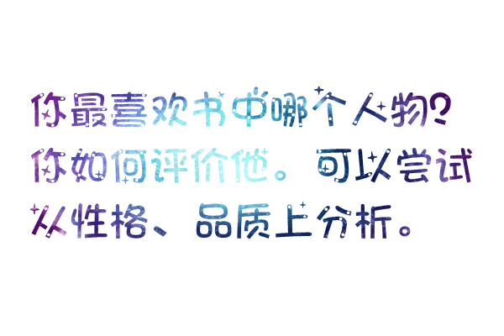

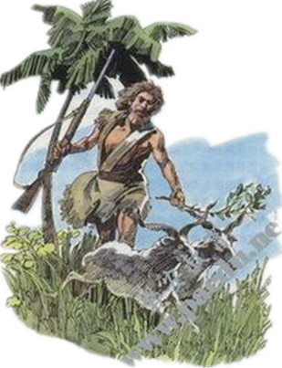
Notes:
陈妍禧.

Slide 4

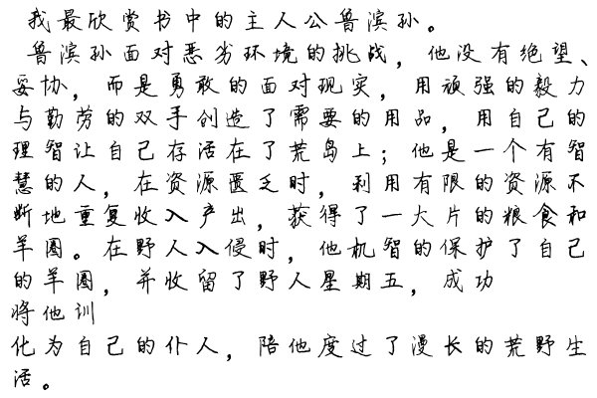

Notes:
陈妍禧.

Slide 5

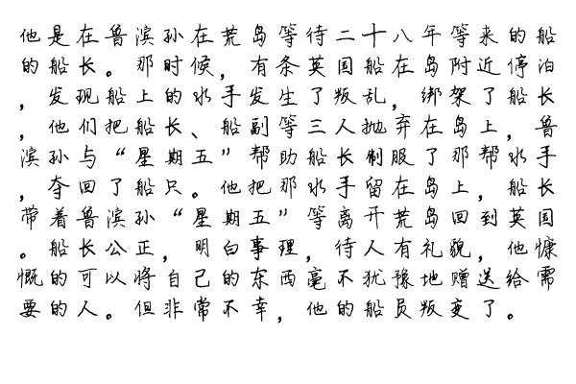
Notes:
周妍汝.

Slide 6

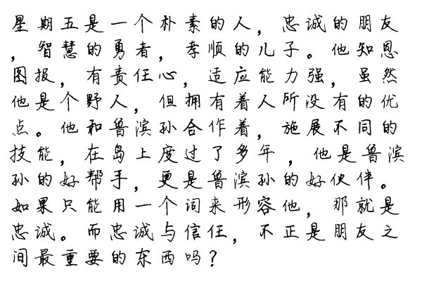
Notes:
吴鸿荣.

Slide 7


Notes:
李卓桐.

Slide 8
我会说：“鲁滨孙，你真厉害!你用双手创造了28年的生活；面对挫折，你并没有放弃，而是用行动去战胜！你是最棒的英雄，更是大家的榜样，我们向你学习！”
Notes:
李卓桐.

Slide 9
鲁滨孙,19岁,你踏上了航海之路，却遭遇了一场汹涌澎湃的大风暴。当你正庆幸自己是唯一的幸存者时,你却流落在荒岛上，经历了常人意想不到的困难，你学会了坚强，我们为你点赞。

Slide 10
鲁滨逊,你为了逃出这鬼地方,可以不顾生命危险与野狼搏斗。还可以拿着枪从野人手中调虎离山般地救出俘虏。就算是被别人给俘虏了,也毫不畏惧.趁着天黑把航船一举拿下,并救出了一起被绑的船长。你,即使在最最恶劣的环境中,也是一位强者!

Slide 11

Notes:
全体.
P.S- 罗龙辉 管纪律.
赵贤荷 控鼠标.

